Slide 1
Status
Gruppe 1 dev2dev
Tim Keller
Mateusz Palasz
Oliver Weinmeier

Slide 2

Ziele
Bluetooth & Wifi →Übertragungstechnologie
Kopplung durch Bluetooth
Übertragung über Wifi
Ohne config: keine IP-Adresse
Ganze Dateien, statt einzelne Blöcke
Einfache Security
Synchronisierung der Logs

Slide 3




Aktueller Stand
Konzepte geklärt
Gerätekombinationen geklärt
Einigung auf hauptsächlich Python
Rahmenbedingungen für Zusammenarbeit mit anderen Gruppen

Slide 4
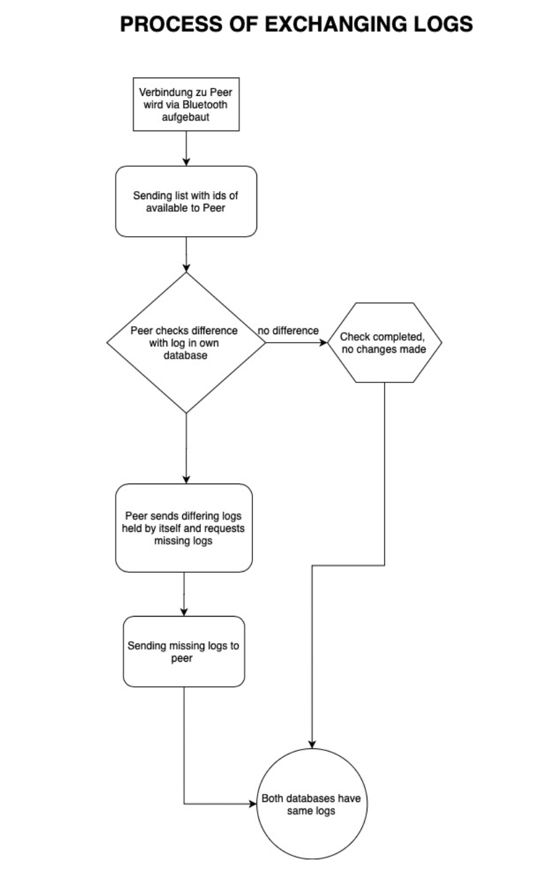
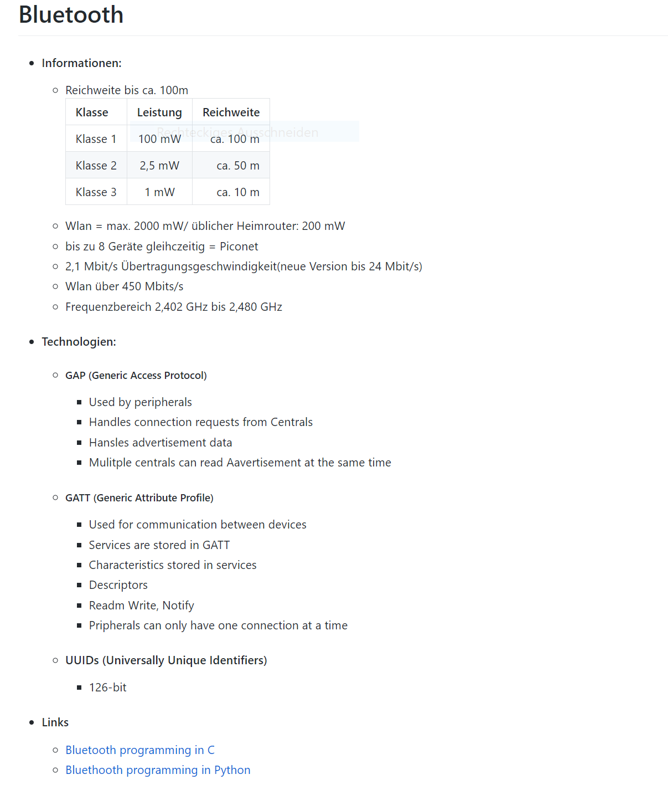
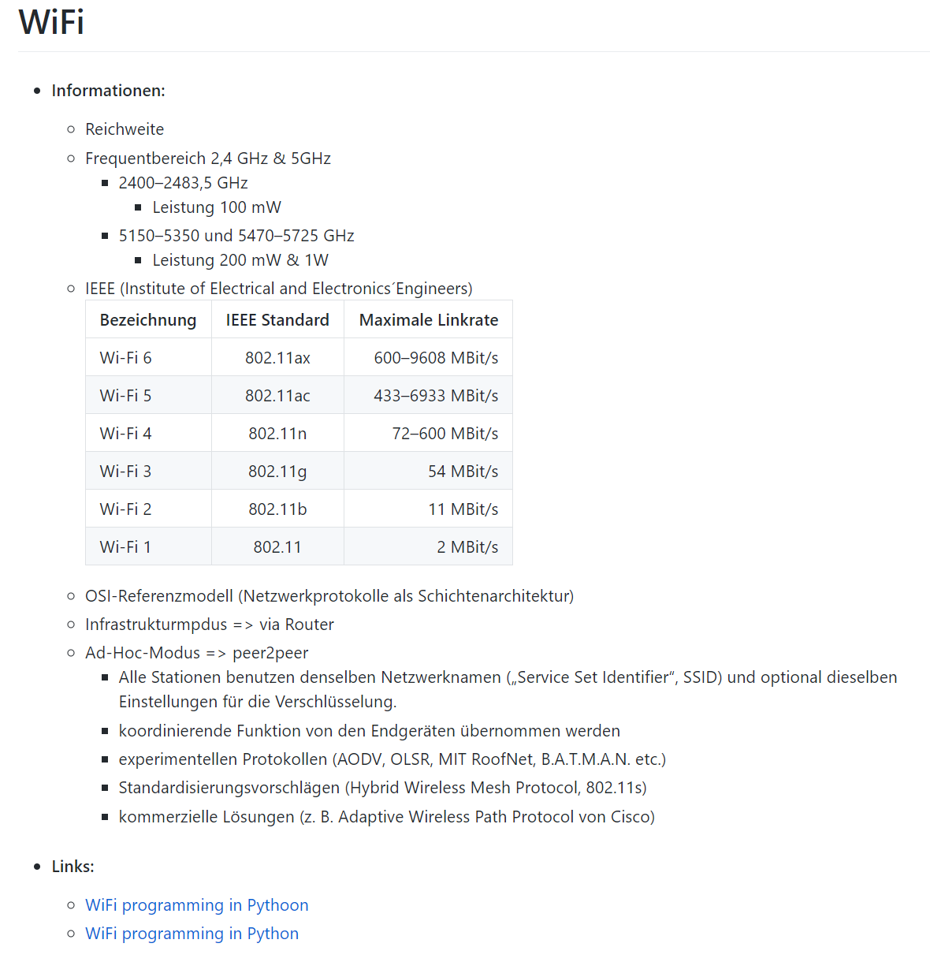
Aktueller Stand

Slide 5
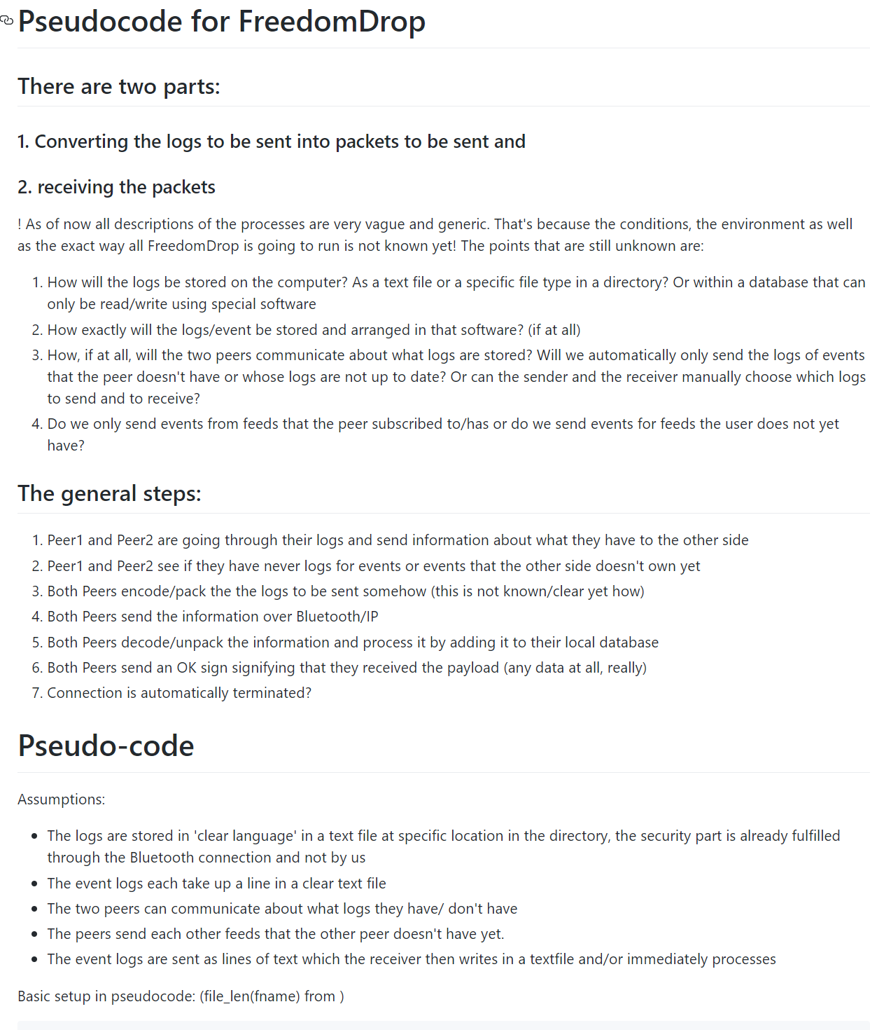
Aktueller Stand

Slide 6
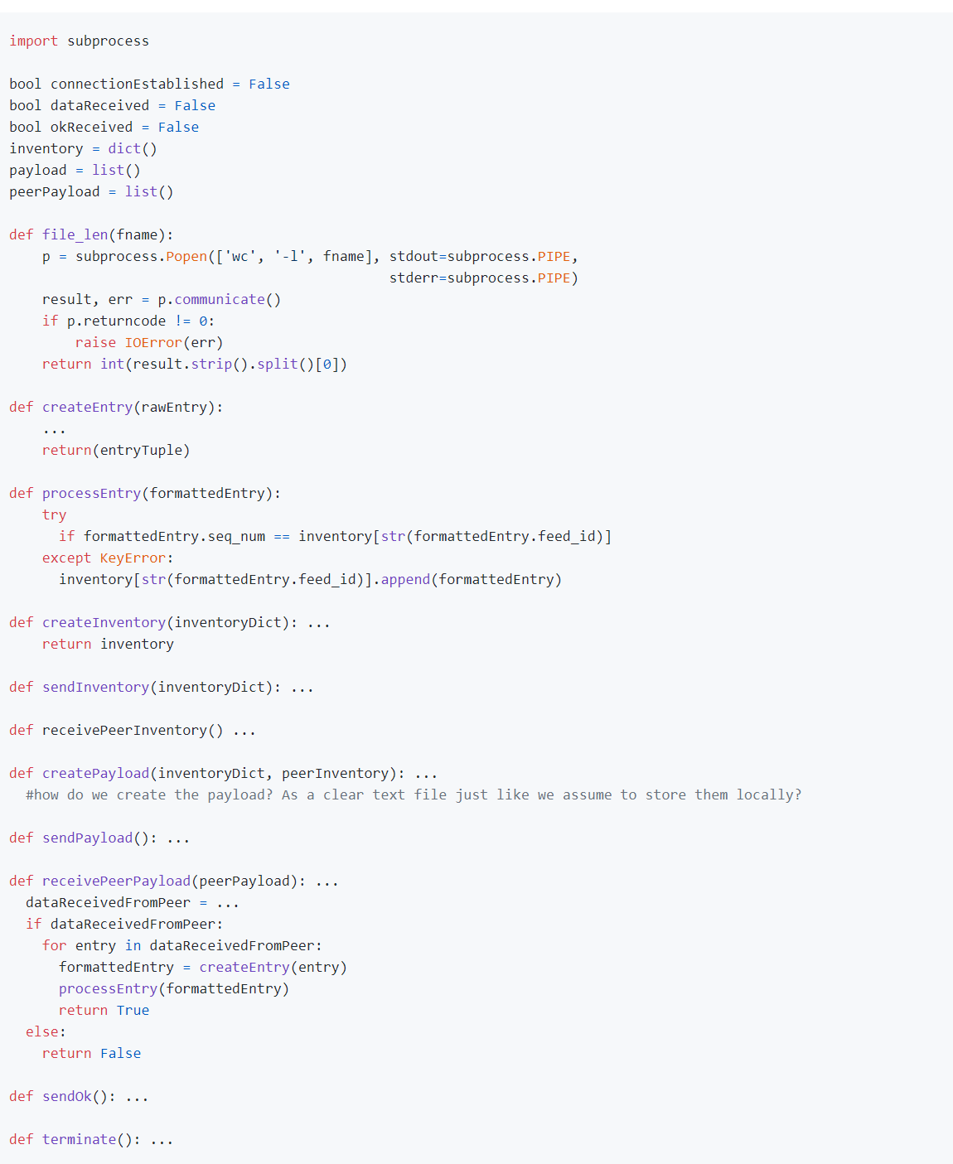
Aktueller Stand

Slide 7
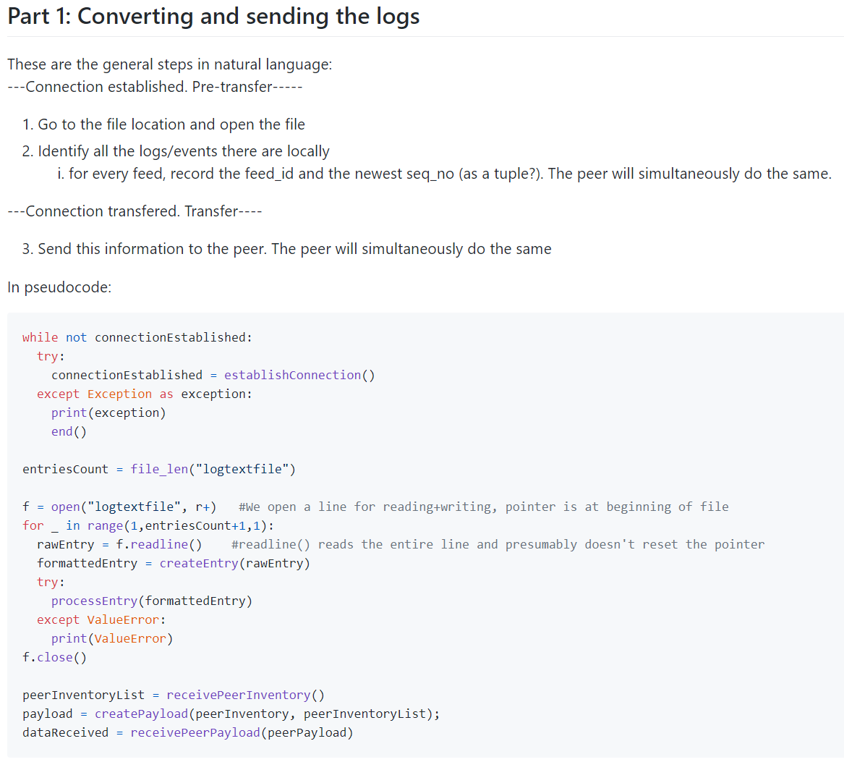
Aktueller Stand

Slide 8
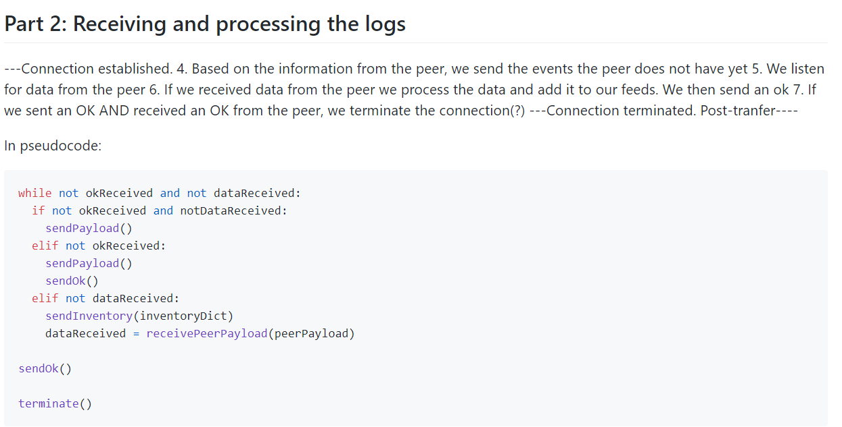
Aktueller Stand

Slide 9
Nächste Schritte
Offene Punkte klären
Aussehen Logs
Grundgerüst erstellen
Unseren Teilbereich fertig
Bis Ende April
Integration Teilbereich ins Gesamtkonzept
Bis Ende Mai

